Slide 1
CHUKKA
시연시나리오
김수진 김대영 윤호준 이연의 최지원 홍성목
SSAFY 7기 공통프로젝트

Slide 2
Table of contents
01
02
03
메인 페이지
회원
강의
04
05
06
수강등록
게임
스낵스
07
마이페이지

Slide 3
01
메인 페이지

Slide 4

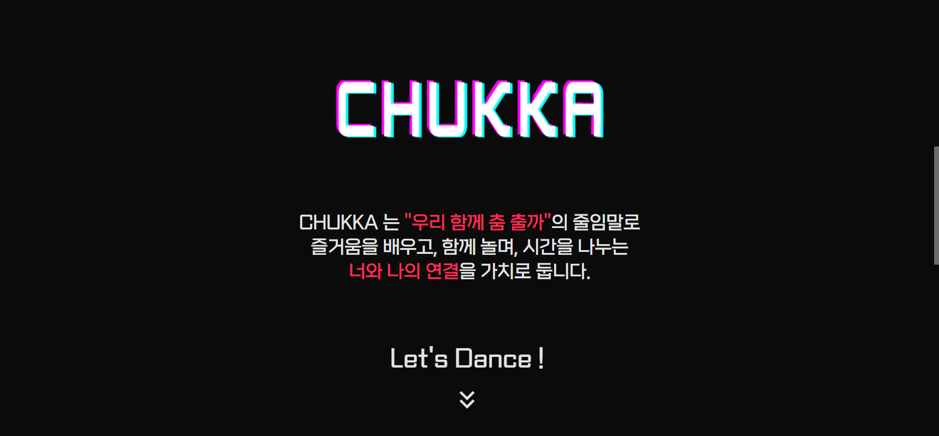
1. 메인 페이지
1
1
1. 클릭시, 아래 화면으로 스크롤 이동
2. 클릭시, 서비스 설명 화면으로 스크롤 이동

Slide 5
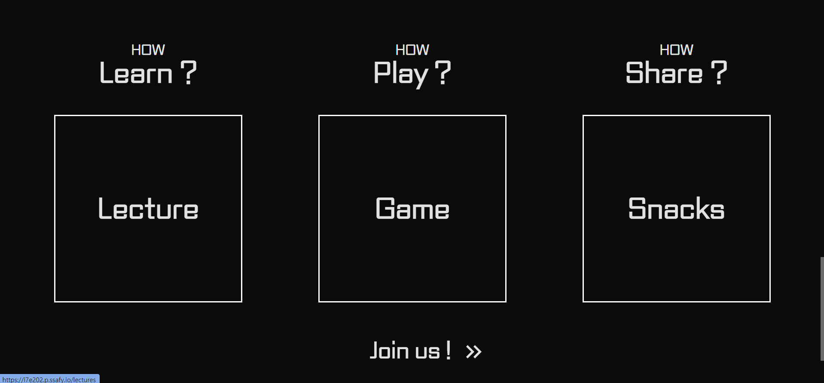
1. 메인 페이지
1
2
3
4
1. 강의 목록 조회 페이지로 이동
2. 게임 선택 페이지로 이동
3. 스낵스 조회 페이지로 이동
4. 회원가입 페이지로 이동
1
2
3
4

Slide 6
1-1. 네비바
1
2
1
로그인을 안했을 때 나타는 네비바입니다.
Sign In 버튼 클릭시, 로그인 페이지로 이동합니다.
2
2
3
4
5
6
7
1
1
CHUKKA의 로고 입니다.
강의 목록 조회 페이지로 이동합니다.
게임 노래 선택 페이지로 이동합니다.
스낵스 조회 페이지로 이동합니다.
5
장바구니 페이지로 이동합니다.
마이페이로 이동합니다.
로그아웃 버튼 입니다.
2
6
3
7
4
1
1
강사 회원일 경우 나타나는 뱃지입니다.
2
2
관리자의 경우 나타나는 뱃지입니다.

Slide 7
02
회원

Slide 8
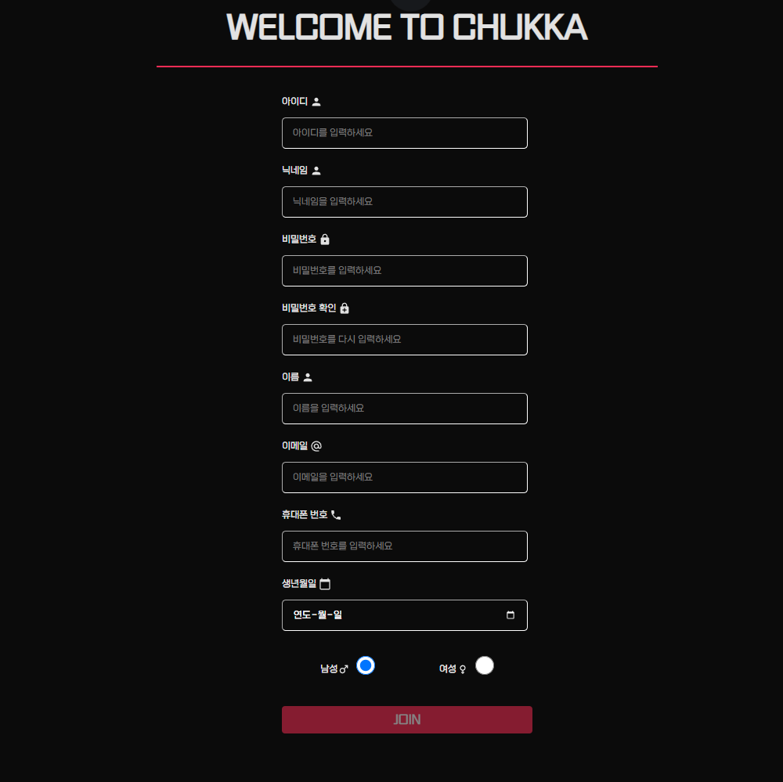
2. 회원
- 회원가입
- 로그인
1
1
회원가입 입력 form
아이디, 닉네임,
비밀번호
이름, 이메일, 후대폰 번호
생년월일, 성별 입력 합니다.
아래 JOIN 버튼으로
회원가입을 할 수 있습니다.
2
2

Slide 9
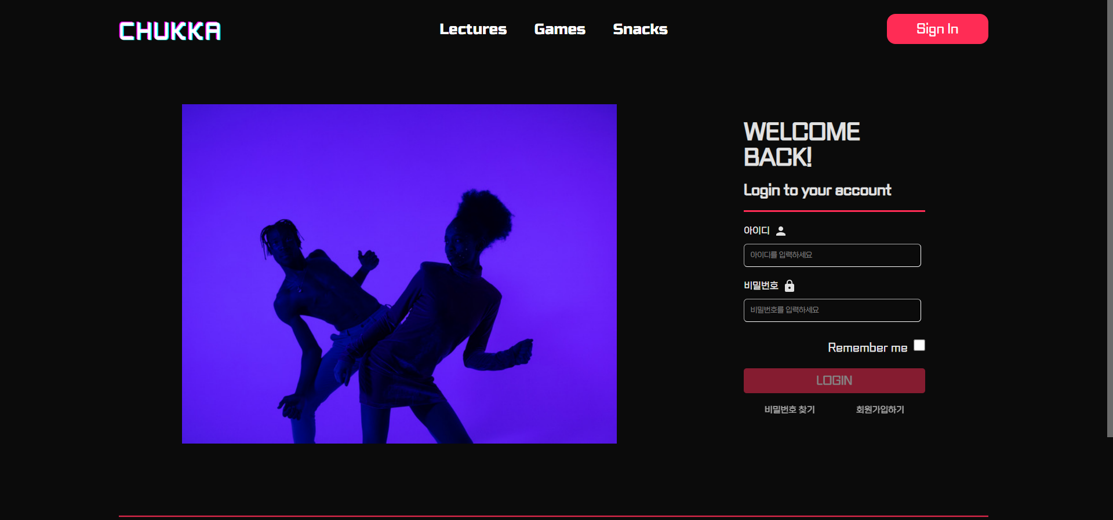
2. 회원
- 회원가입
- 로그인
1
2
3
1. 로그인 입력 form
아이디, 비밀번호 입력
LOGIN 버튼으로 로그인 합니다.
1
2. 비밀번호 찾기로 이동
3. 회원가입으로 이동
2
3

Slide 10
03
강의

Slide 11
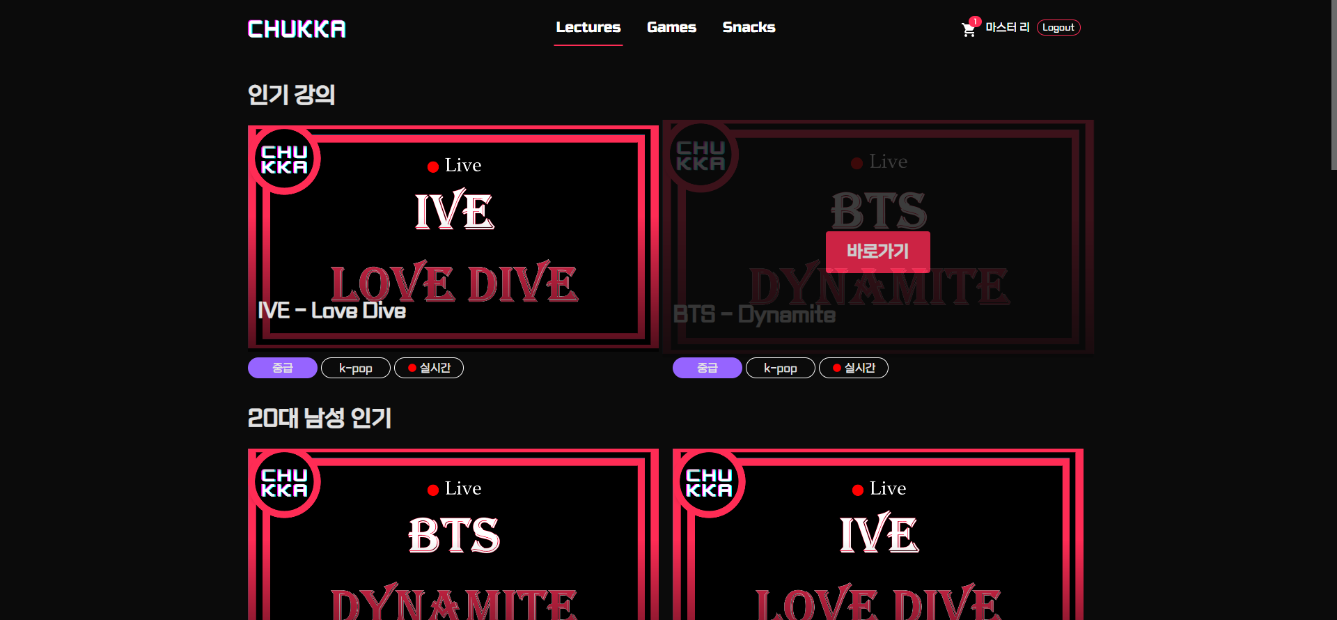
3. 강의
- 강의 목록
- 강의 상세
- 라이브 강의
- 녹화 강의
1
1. 강의 목록
- 강의 정보(난이도, 장르, 강의 타입)를 제공 합니다.
- 마우스 hover시, 상세 페이지로 이동하는 버튼 나타납니다.
1

Slide 12
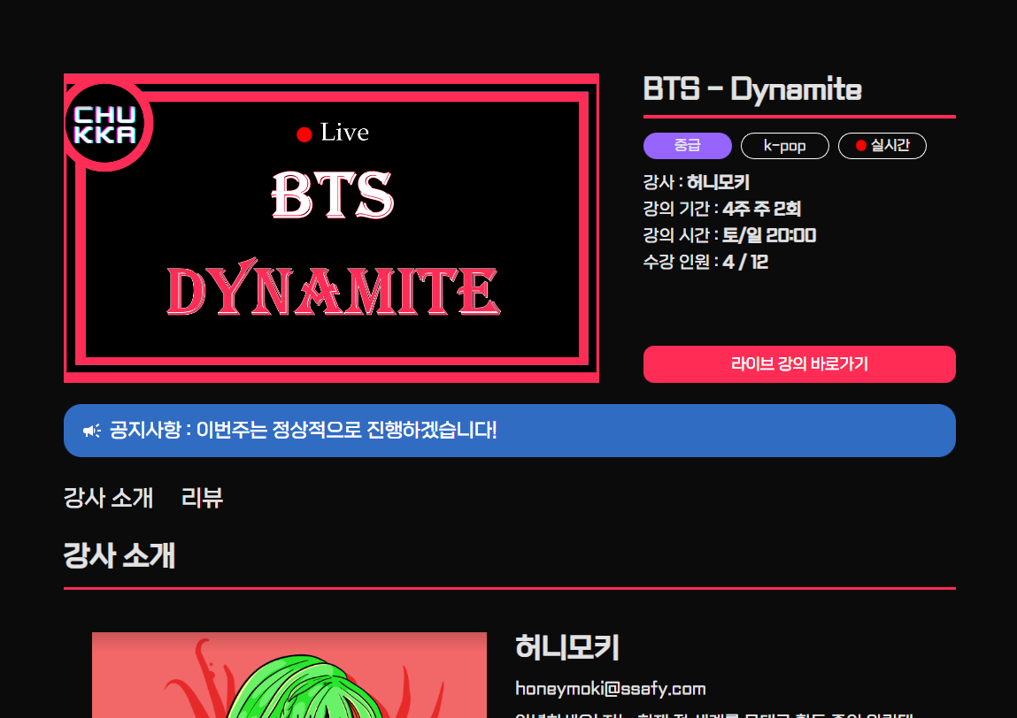
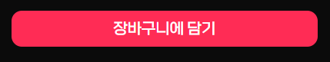
3. 강의
- 강의 목록
- 강의 상세
- 라이브 강의
- 녹화 강의
1.
2.
1
뱃지로 난이도, 장르, 수업방식을 알 수 있고,
강의에 대한 상세 정보가 주어집니다.
2
결제가 하지 않은 강의는 위와 같이 장바구니에 담을 수 있는 버튼이 있고,
결제를 마친 강의는 아래와 같이 수업을 들을 수 있는 버튼이 있습니다.

Slide 13
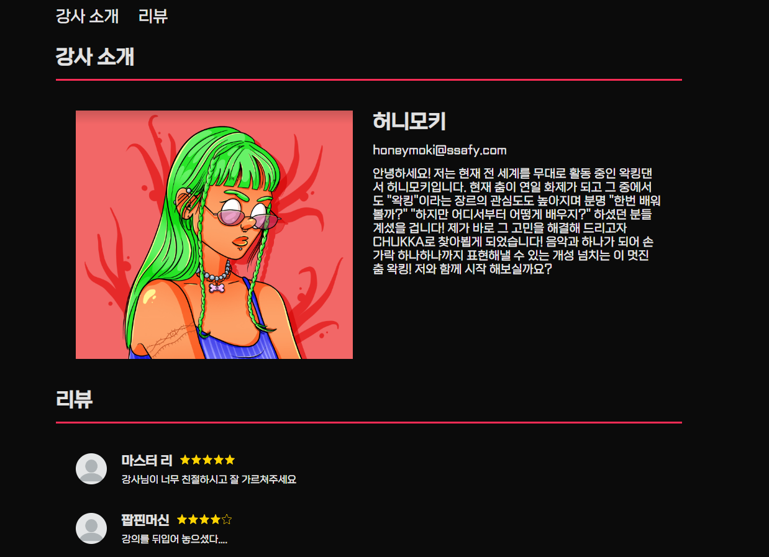
3. 강의
- 강의 목록
- 강의 상세
- 라이브 강의
- 녹화 강의
1
2
1
강사 소개 탭을 누르면 강사의 대한 정보를 확인할 수 있습니다
강의에 대한 리뷰를 확인 할 수 있습니다.
2

Slide 14
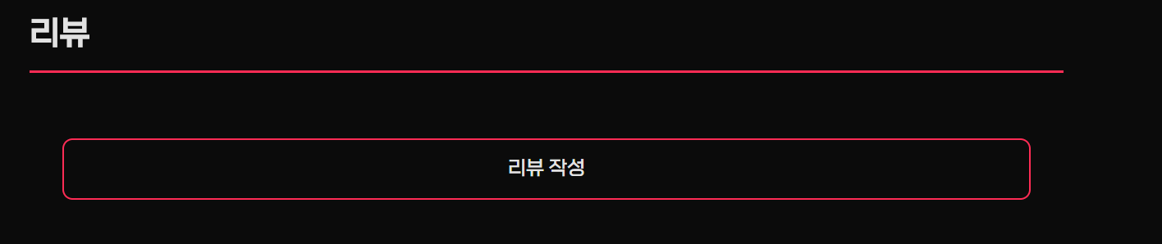
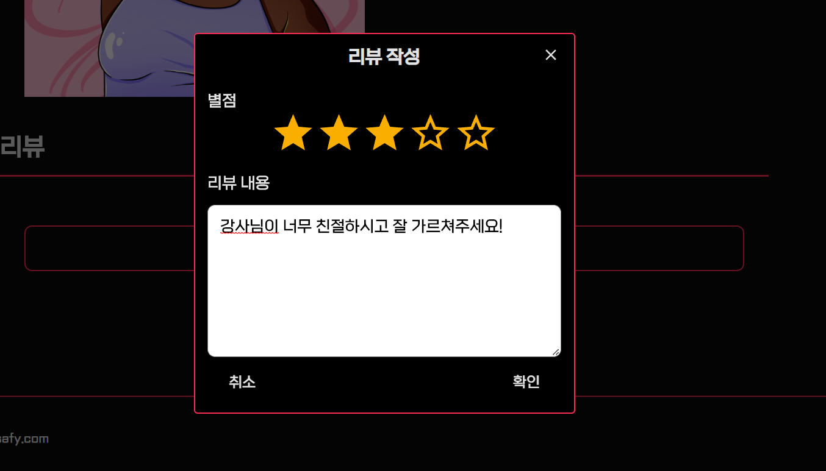
3. 강의
- 강의 목록
- 강의 상세
- 라이브 강의
- 녹화 강의
1
1
리뷰 작성을 클릭하면 리뷰를 적을 수 있는 창이 생기며 별점과 내용을 남길 수 있습니다.

Slide 15
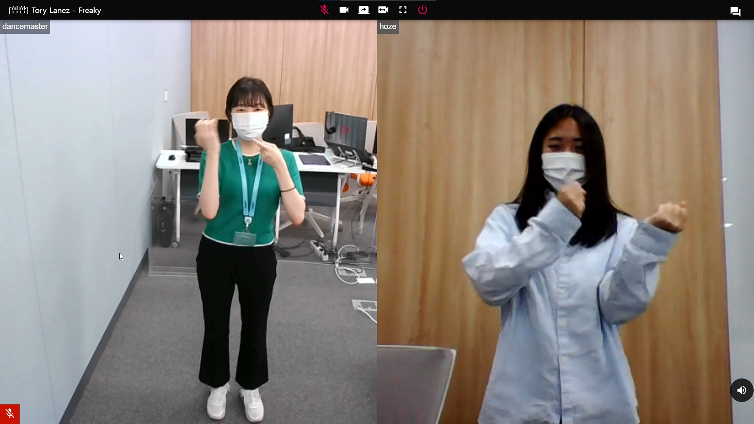
3. 강의
- 강의 목록
- 강의 상세
- 라이브 강의
- 녹화 강의
1
라이브 강의
- 왼쪽의 나의 화면과 오른쪽의 강사 화면을 비교하며 춤을 배울 수 있습니다.
1

Slide 16
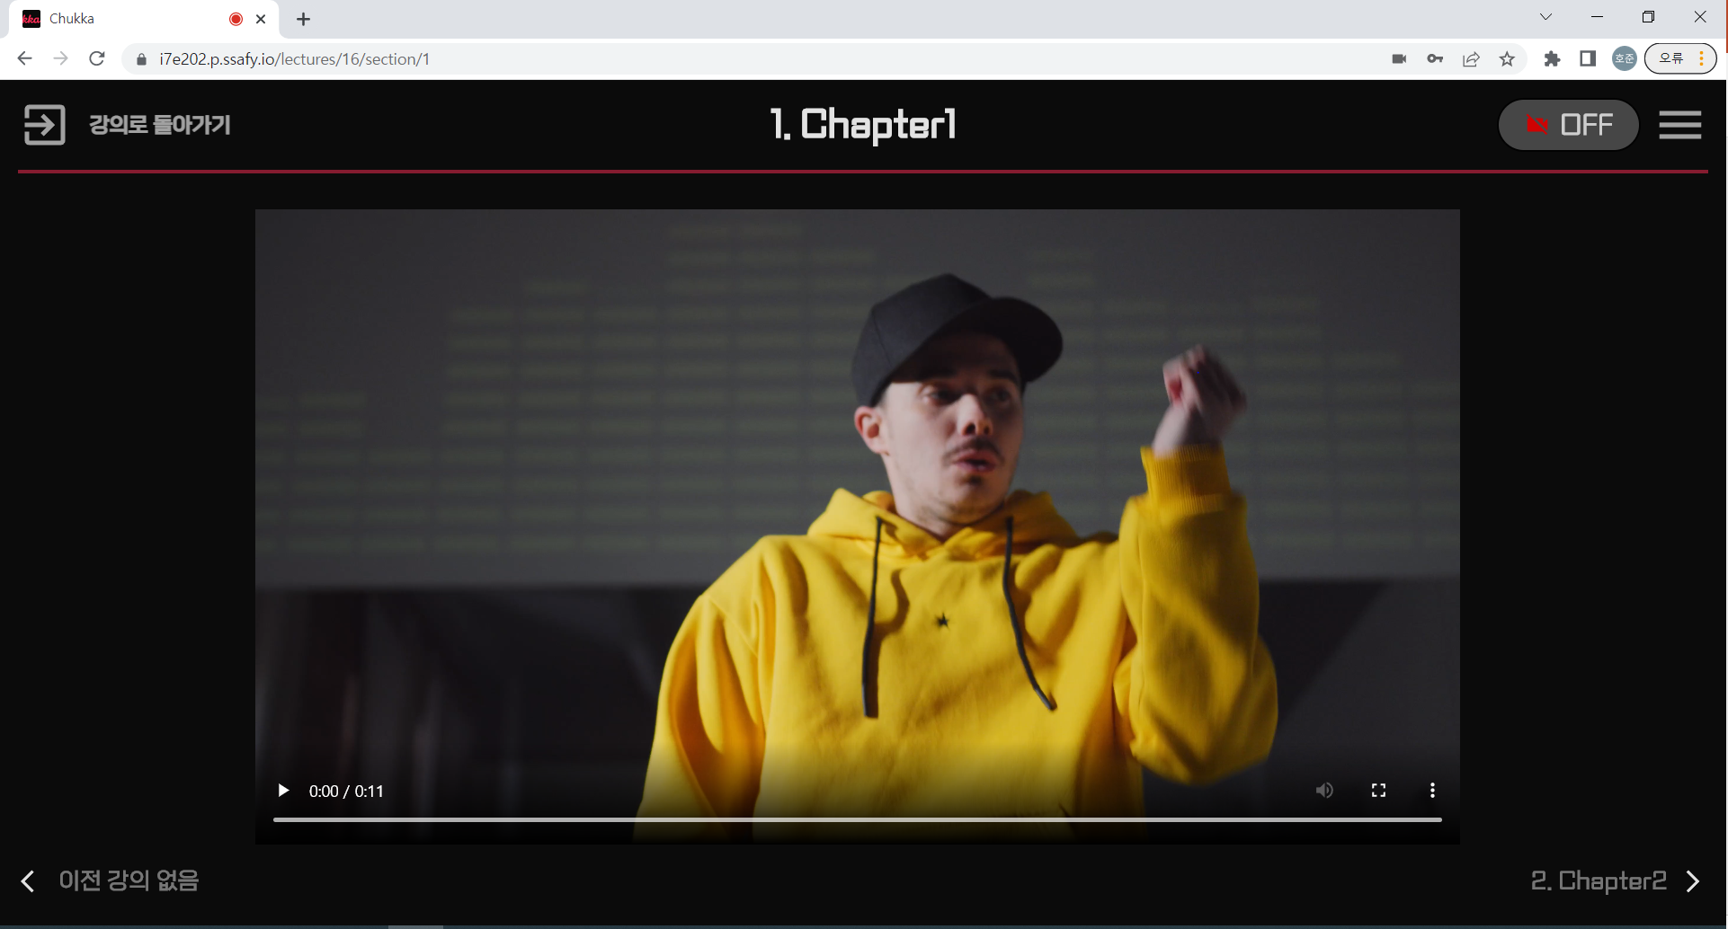
3. 강의
- 강의 목록
- 강의 상세
- 라이브 강의
- 녹화 강의
1
2
3
4
5
1
강의 상세 페이지로 이동할 수 있습니다.
2
나의 화면을 키고 끌 수 있습니다.
3
강의에 전체 목록을 볼 수 있습니다.
강의 영상입니다.
4
왼쪽 오른쪽 버튼을 이용하여 이전강의와 다음강의로 이동 할 수 있습니다.
5

Slide 17
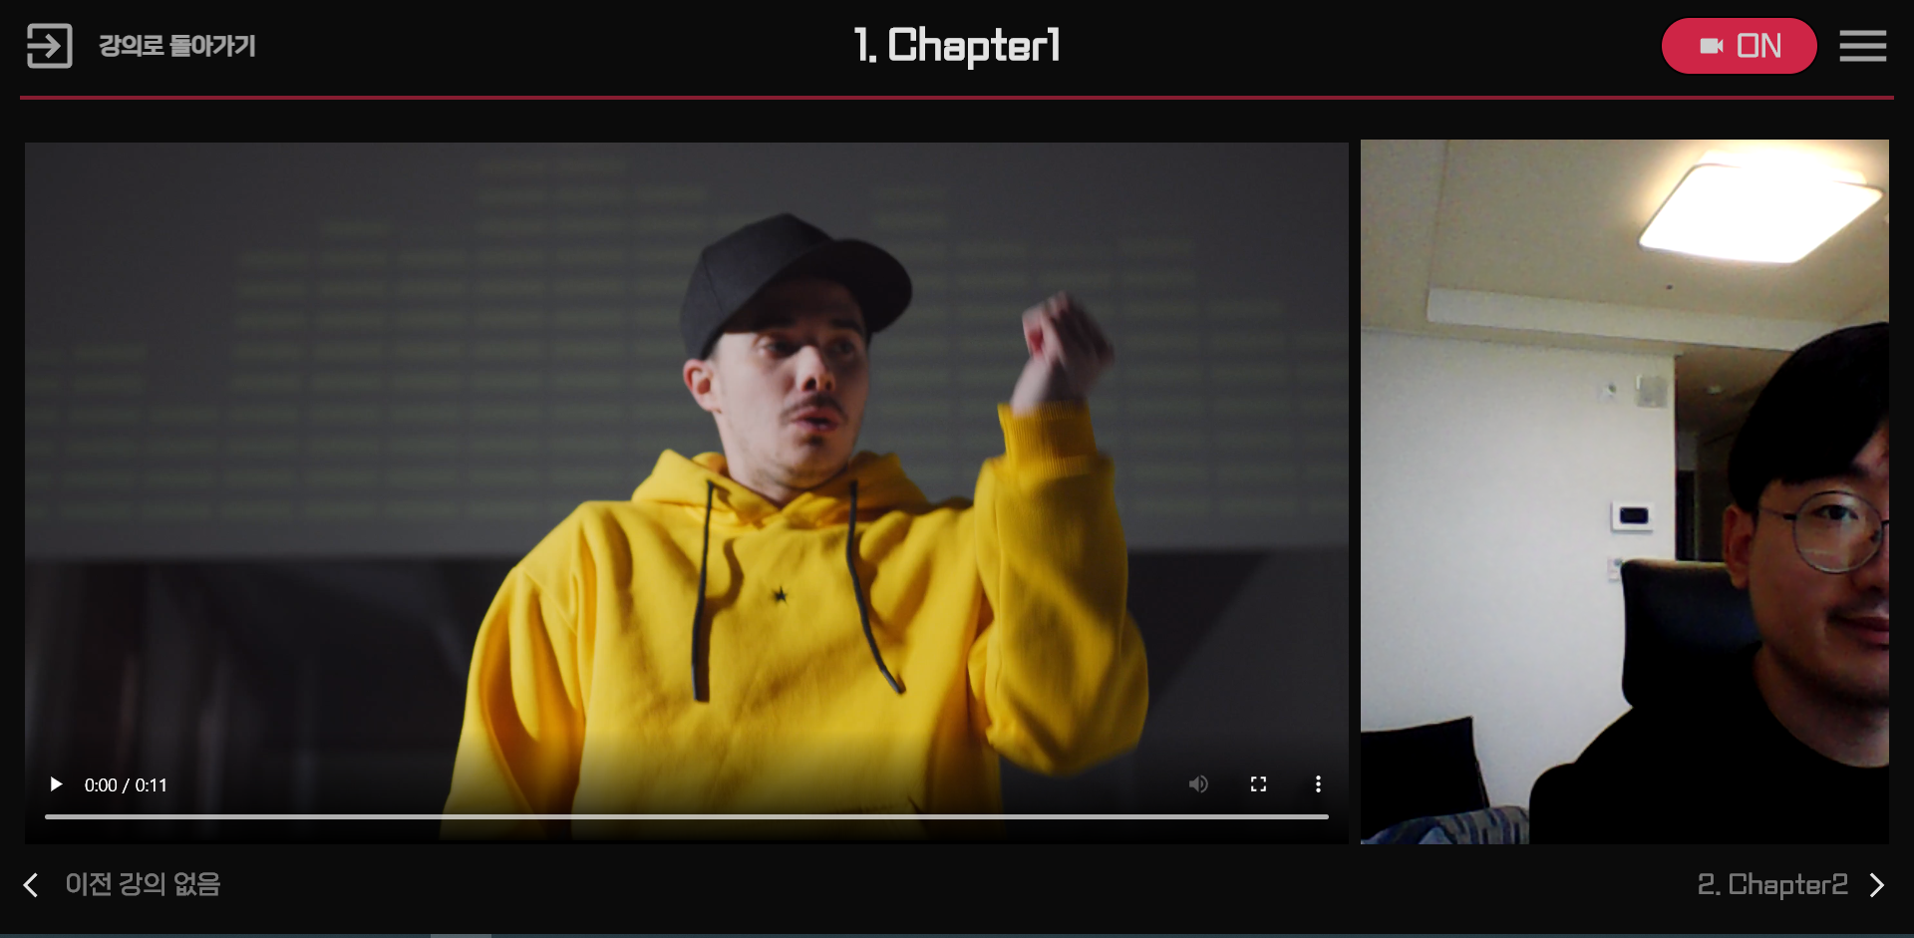
3. 강의
- 강의 목록
- 강의 상세
- 라이브 강의
- 녹화 강의
1
녹화 강의
- 왼쪽의 나의 화면과 오른쪽의 강사 화면을 비교하며 춤을 배울 수 있습니다.
1

Slide 18
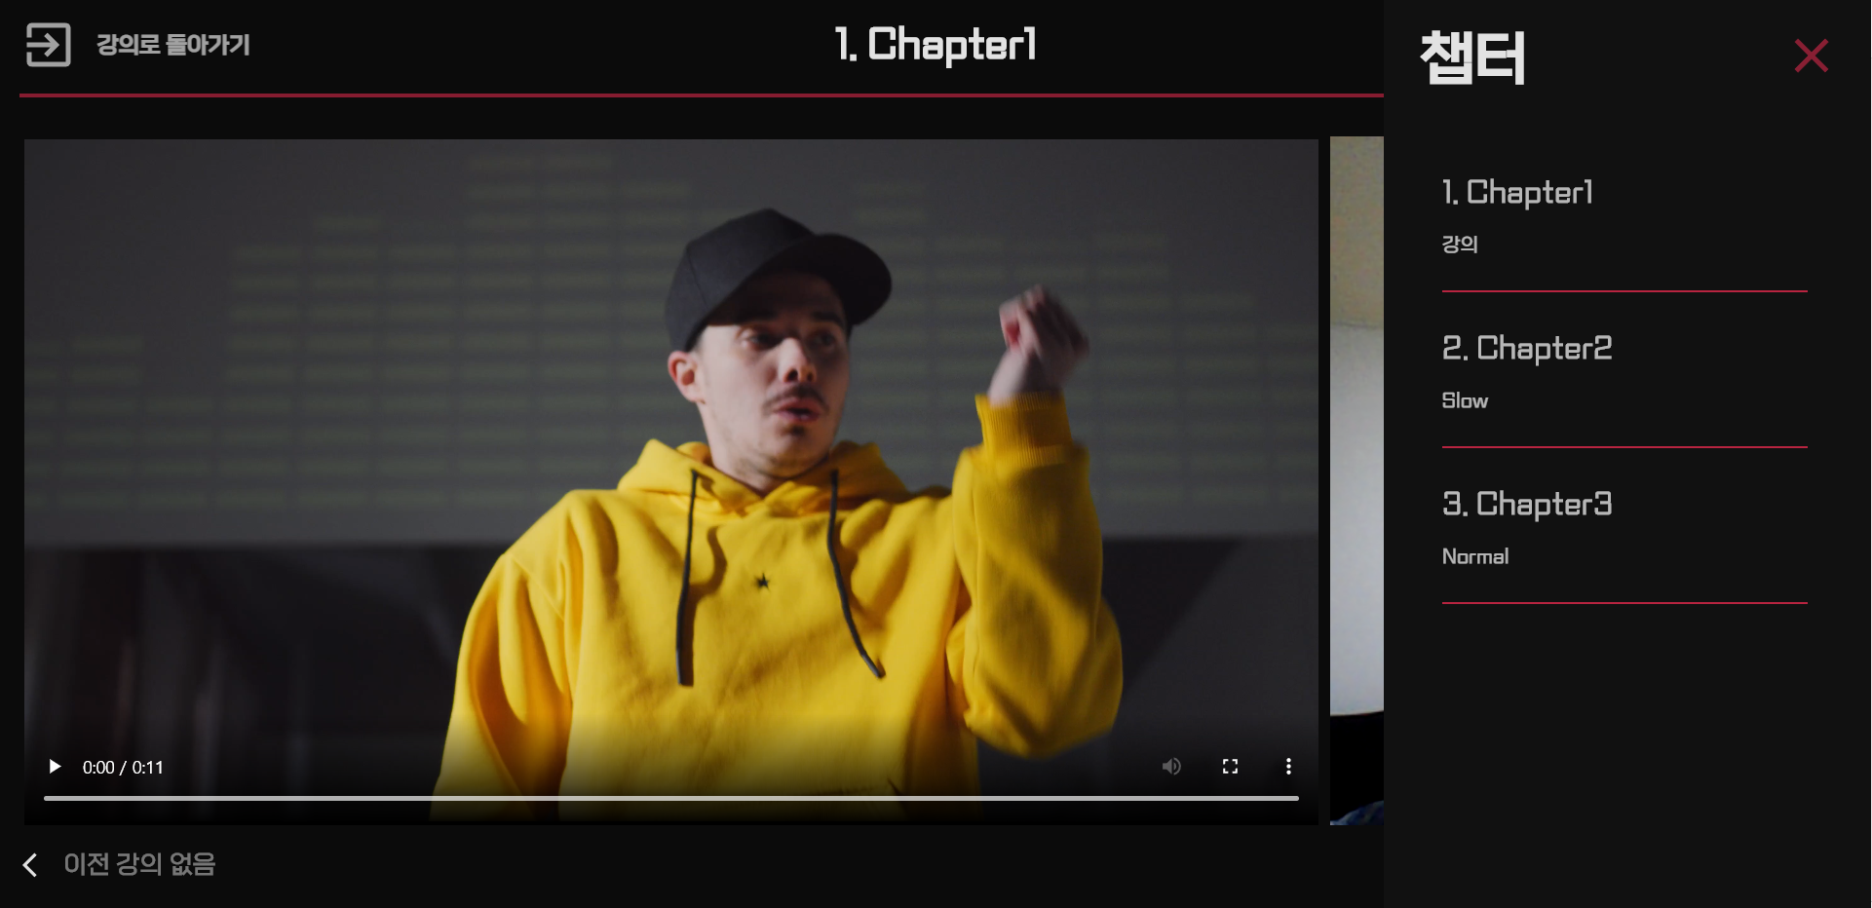
3. 강의
- 강의 목록
- 강의 상세
- 라이브 강의
- 녹화 강의
1
1
클릭을 할 시 원하는 강의로 이동할 수 있습니다.

Slide 19
04
수강 등록

Slide 20
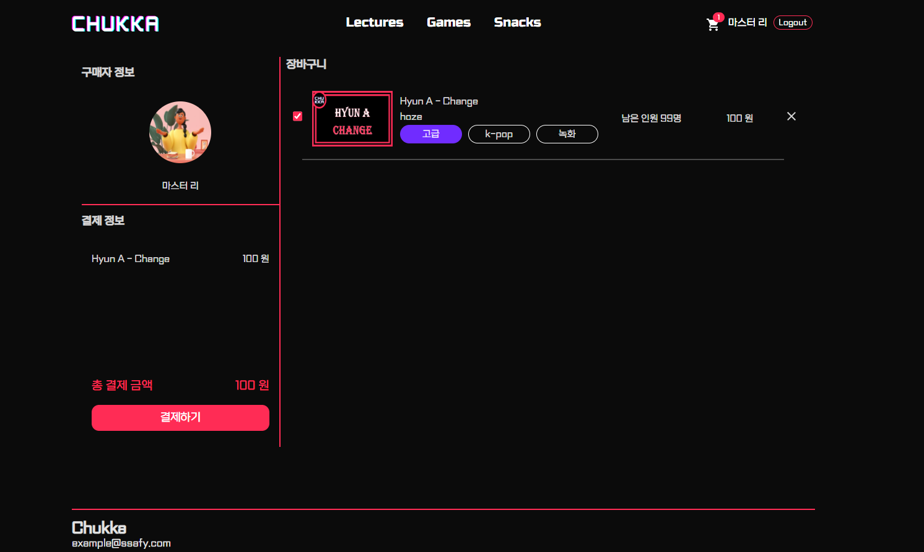
4. 수강 등록
- 장바구니
- 결제
- 결제 완료
1
2
3
1. 체크 박스 선택 시, 강의가 결제 목록에 등록 됩니다.
2. X 버튼 클릭시, 장바구니에서 강의가 삭제됩니다.
3. 결제할 강의의 정보입니다.
4. 결제할 강의의 총 금액입니다.
5. 결제하기 버튼을 누르면 결제창이 뜹니다.
4
5

Slide 21
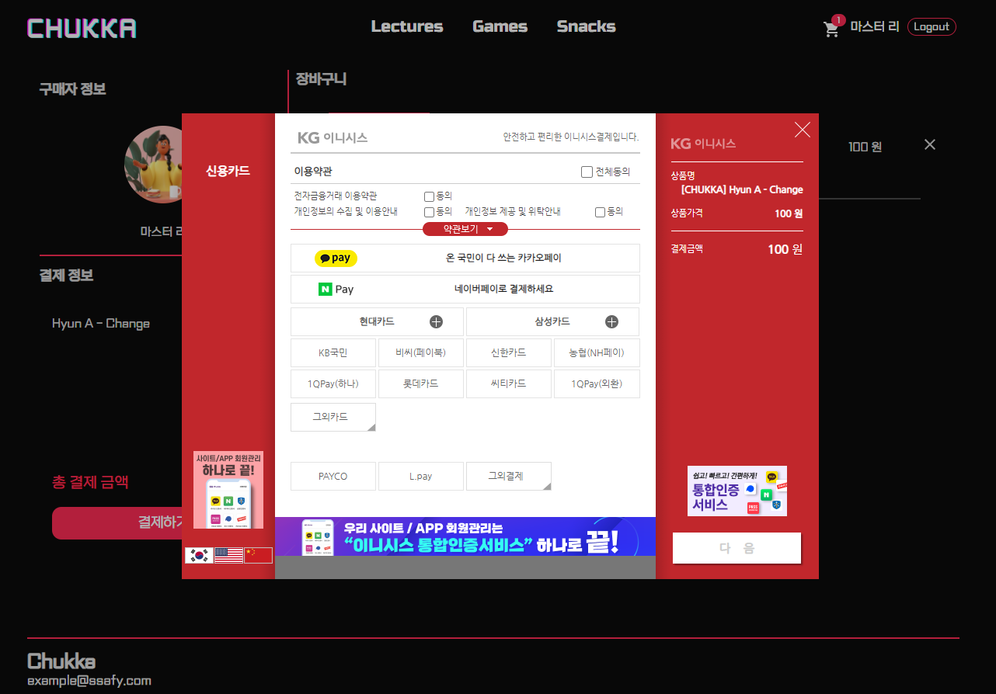
4. 수강 등록
- 장바구니
- 결제
- 결제 완료
1
1. 결제창 입니다. 원하는 지불 방식을 선택하고결제를 진행합니다.

Slide 22
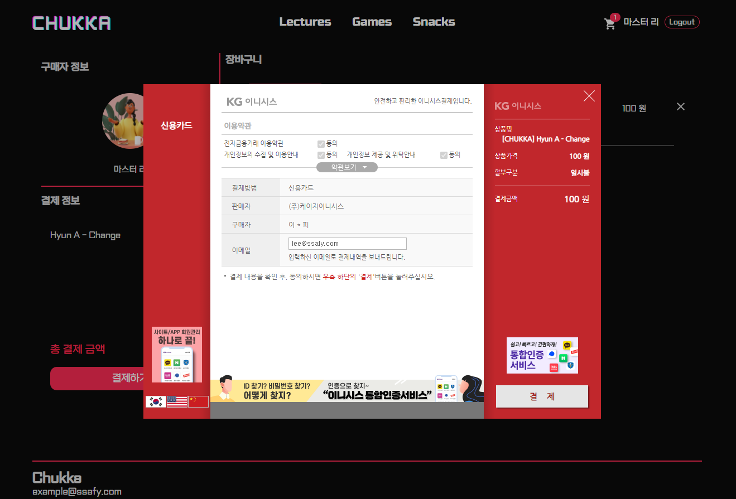
4. 수강 등록
- 장바구니
- 결제
- 결제 완료
1
1. 결제 진행 후,
결제버튼을 누르면 결제가 완료됩니다.

Slide 23
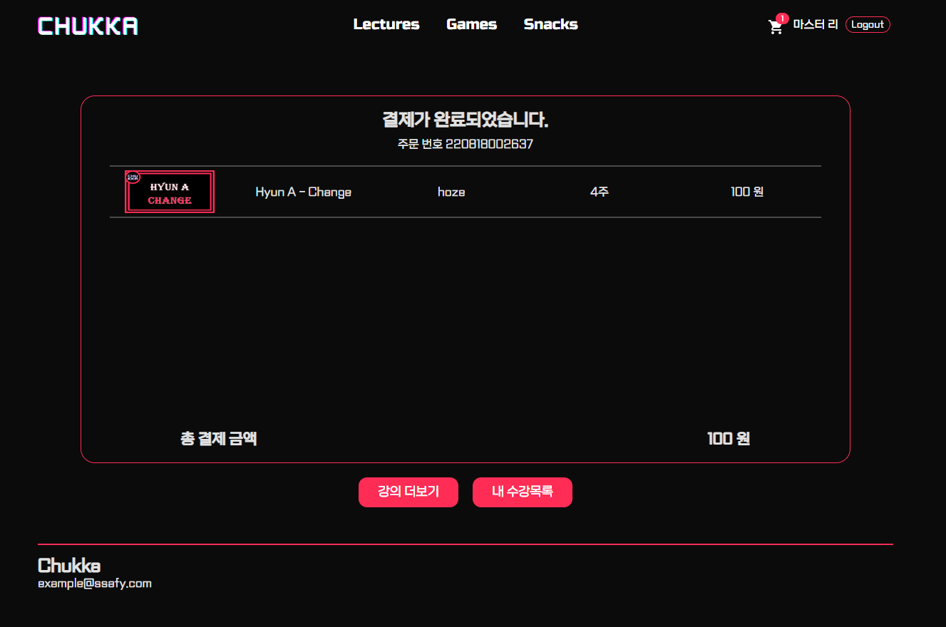
4. 수강 등록
- 장바구니
- 결제
- 결제 완료
1
2
주문건에 대한 주문번호 입니다.
결제한 강의의 정보를 간단히 확인할 수 있습니다.
1
2
3
4
5
결제한 총 금액입니다.
클릭시, 강의 목록 페이지로 이동합니다.
클릭시, 내 수강 목록 페이지로 이동합니다.
3
4
4
5

Slide 24
05
게임

Slide 25
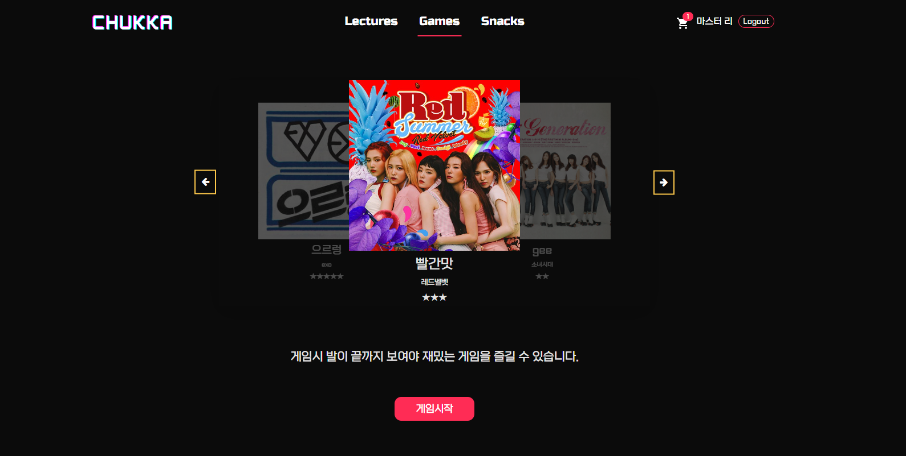
5. 게임
- 노래 선택
- 게임 플레이
- 게임 결과
1
2
1
선택창 옆의 버튼을 눌러 원하는 곡을 선택합니다.
2
원하는 곡을 선택했다면 게임시작 버튼을 누릅니다.

Slide 26
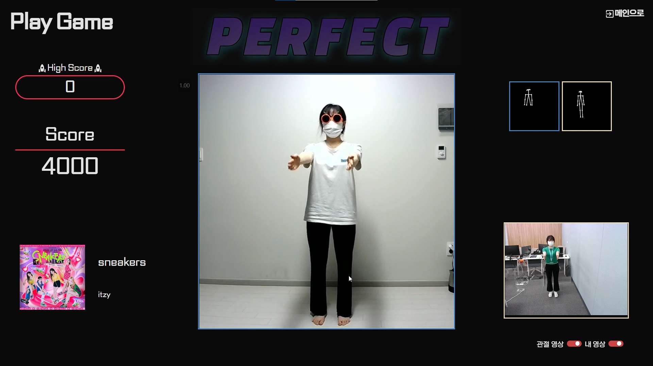
5. 게임
- 노래 선택
- 게임 플레이
- 게임 결과
1
2
3
4
5
1
최고 기록 및 현재 점수를 볼 수 있습니다.
2
보고 따라 춰야하는 정답 영상입니다. 위쪽에는 동작의 정확도가 표시됩니다.
3
정답 영상과 본인 영상의 관절 움직임을 보여줍니다.
4
본인의 영상을 확인할 수 있습니다.
5
본인 영상이나 관절 영상을 끄고 킬 수 있습니다.

Slide 27
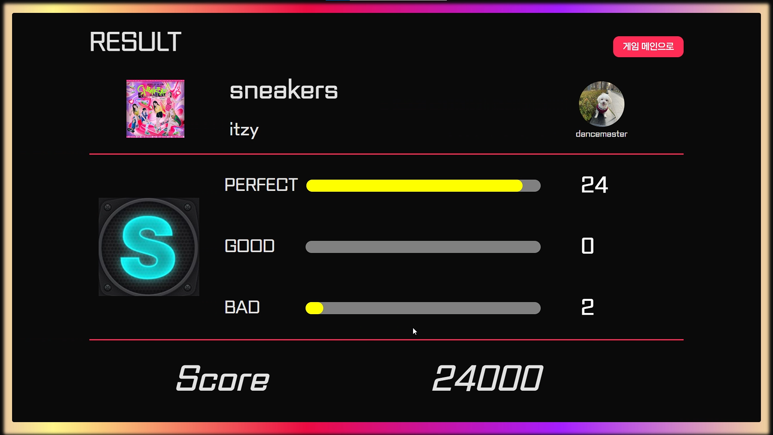
5. 게임
- 노래 선택
- 게임 플레이
- 게임 결과
1
2
3
1
본인이 획득한 랭크를 확인할 수 있습니다.
2
춤 동작을 얼마나 정확하게 했는지 그래프를 통해 확인할 수 있습니다.
3
최종 점수를 확인할 수 있고, 만약 최고 기록을 달성했다면 css로 표시해줍니다.

Slide 28
06
스낵스

Slide 29
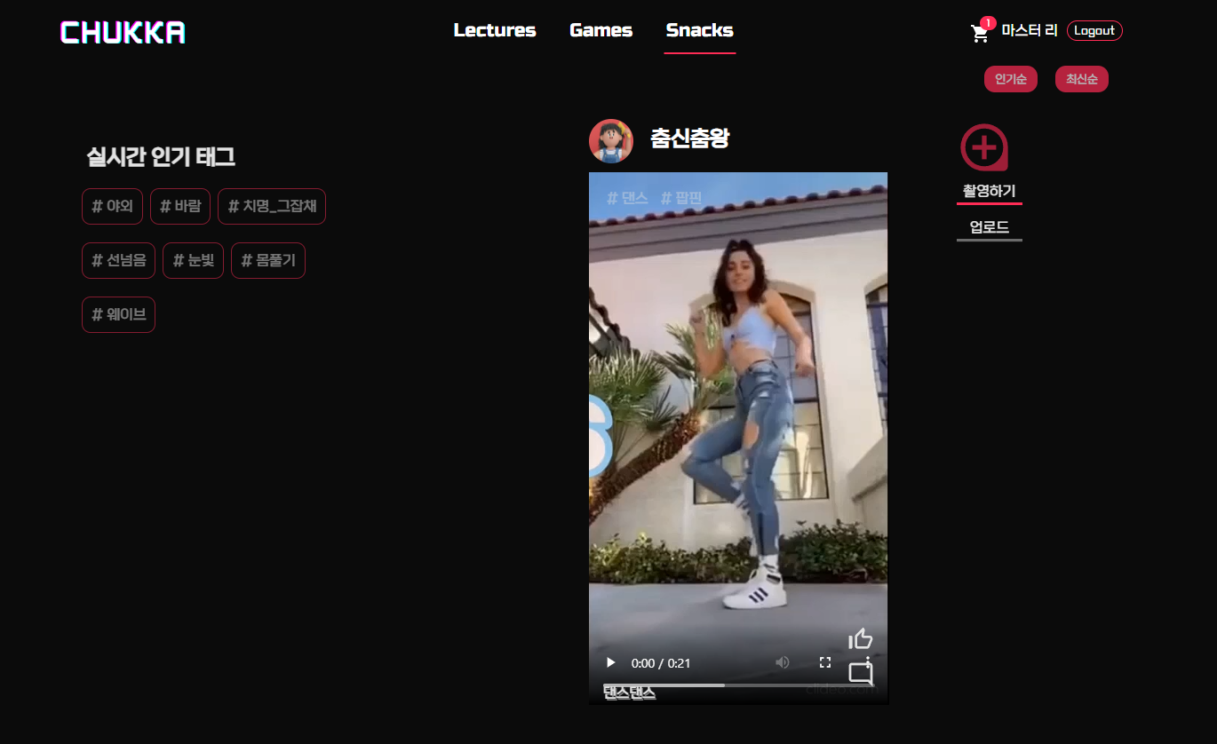
6. 스낵스
- 스낵스 목록
- 스낵스 댓글
- 스낵스 등록
- 촬영
- 업로드
3
1
2
1
최근 일주일 동안 가장 많이 업로드 된 해시태그를 보여줍니다. 태그를 누르면 해당
태그가 포함되어 있는 영상을 검색할 수 있습니다.
2
업로더의 프로필 사진과 닉네임, 해시태그, 스낵스 영상, 스낵스의 제목을 제공하고
좋아요와 댓글을 추가할 수 있습니다. 업로더의 닉네임을 클릭하면
업로더의 프로필 페이지로 이동합니다. 무한 스크롤을 통해 끊김없이 영상을 재생합니다.
3
영상을 인기순과 최신순으로 정렬합니다.

Slide 30
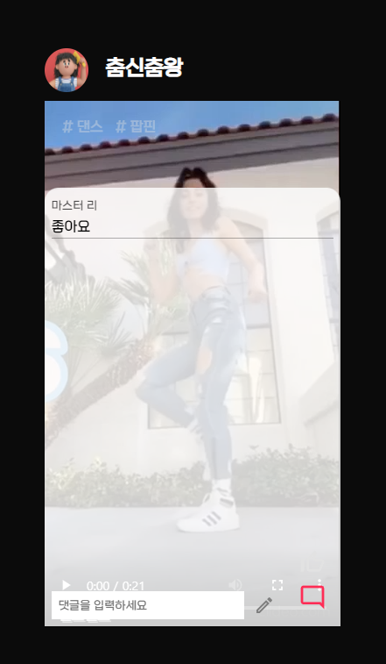
6. 스낵스
- 스낵스 목록
- 스낵스 댓글
- 스낵스 등록
- 촬영
- 업로드
1
댓글 아이콘을 클릭하면 댓글 목록을 볼 수
있으며 아래의 댓글창에서 댓글을 추가할 수
있습니다.
1

Slide 31
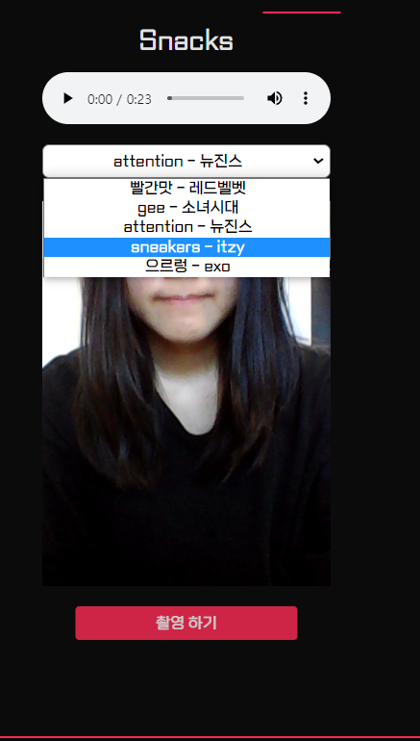
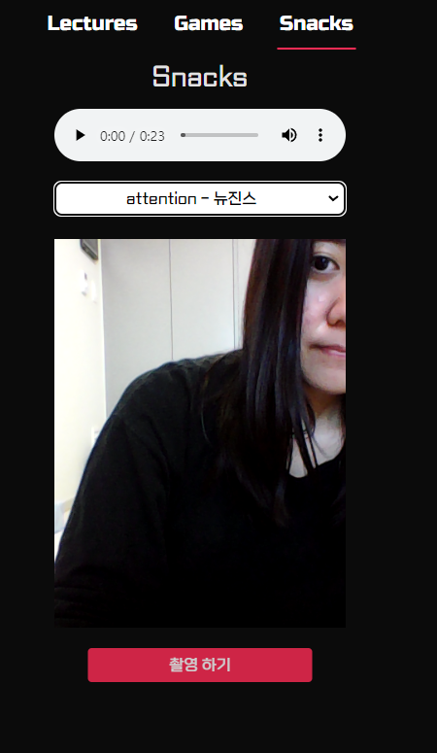
6. 스낵스
- 스낵스 목록
- 스낵스 댓글
- 스낵스 등록
- 촬영
- 업로드
1
1
원하는 노래를 선택하여
배경 음악으로 재생할 수
있습니다.
2
촬영하기 버튼을 누르면
녹화가 진행되고
음악이 끝나면 자동으로
녹화가 종료됩니다.
녹화된 영상은 스낵스로
바로 업로드할 수
있습니다.
2

Slide 32
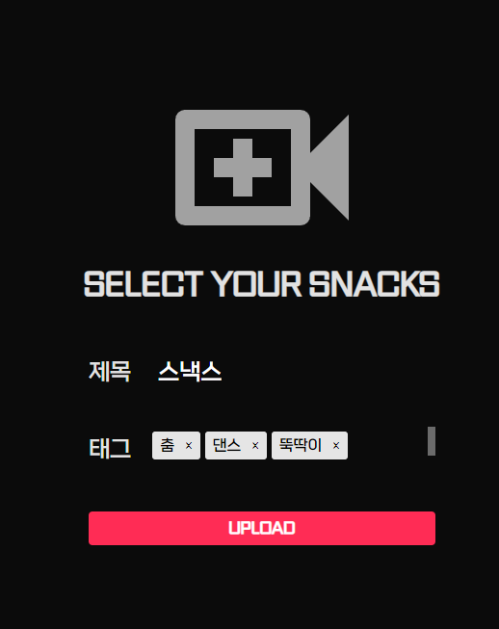
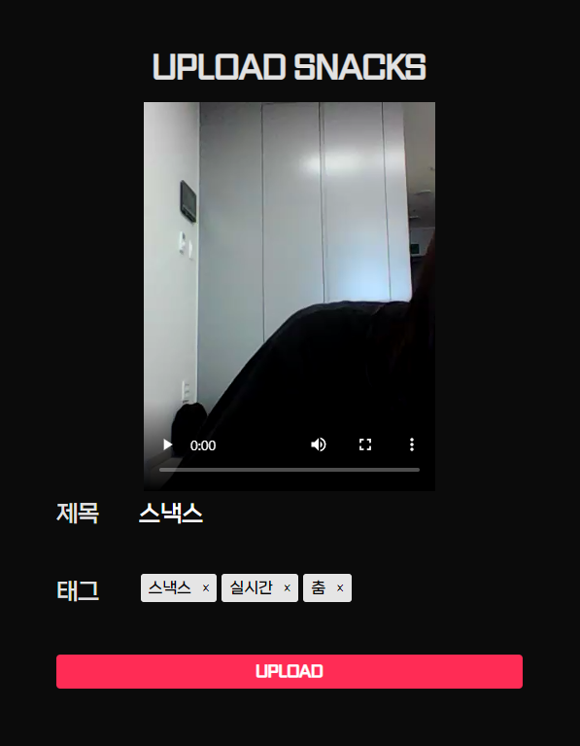
6. 스낵스
- 스낵스 목록
- 스낵스 댓글
- 스낵스 등록
- 촬영
- 업로드
1
2
3
3
1
비디오 아이콘을 클릭하면 저장소에 있는 비디오 파일을 업로드할 수 있습니다.
2
촬영을 통해 업로드하는 경우 녹화가 끝나면 결과 영상이 위와 같이 제공됩니다.
3
영상, 제목, 그리고 태그를 입력한 후 업로드 버튼을 누르면 스낵스가 업로드됩니다.

Slide 33
07
마이페이지

Slide 34
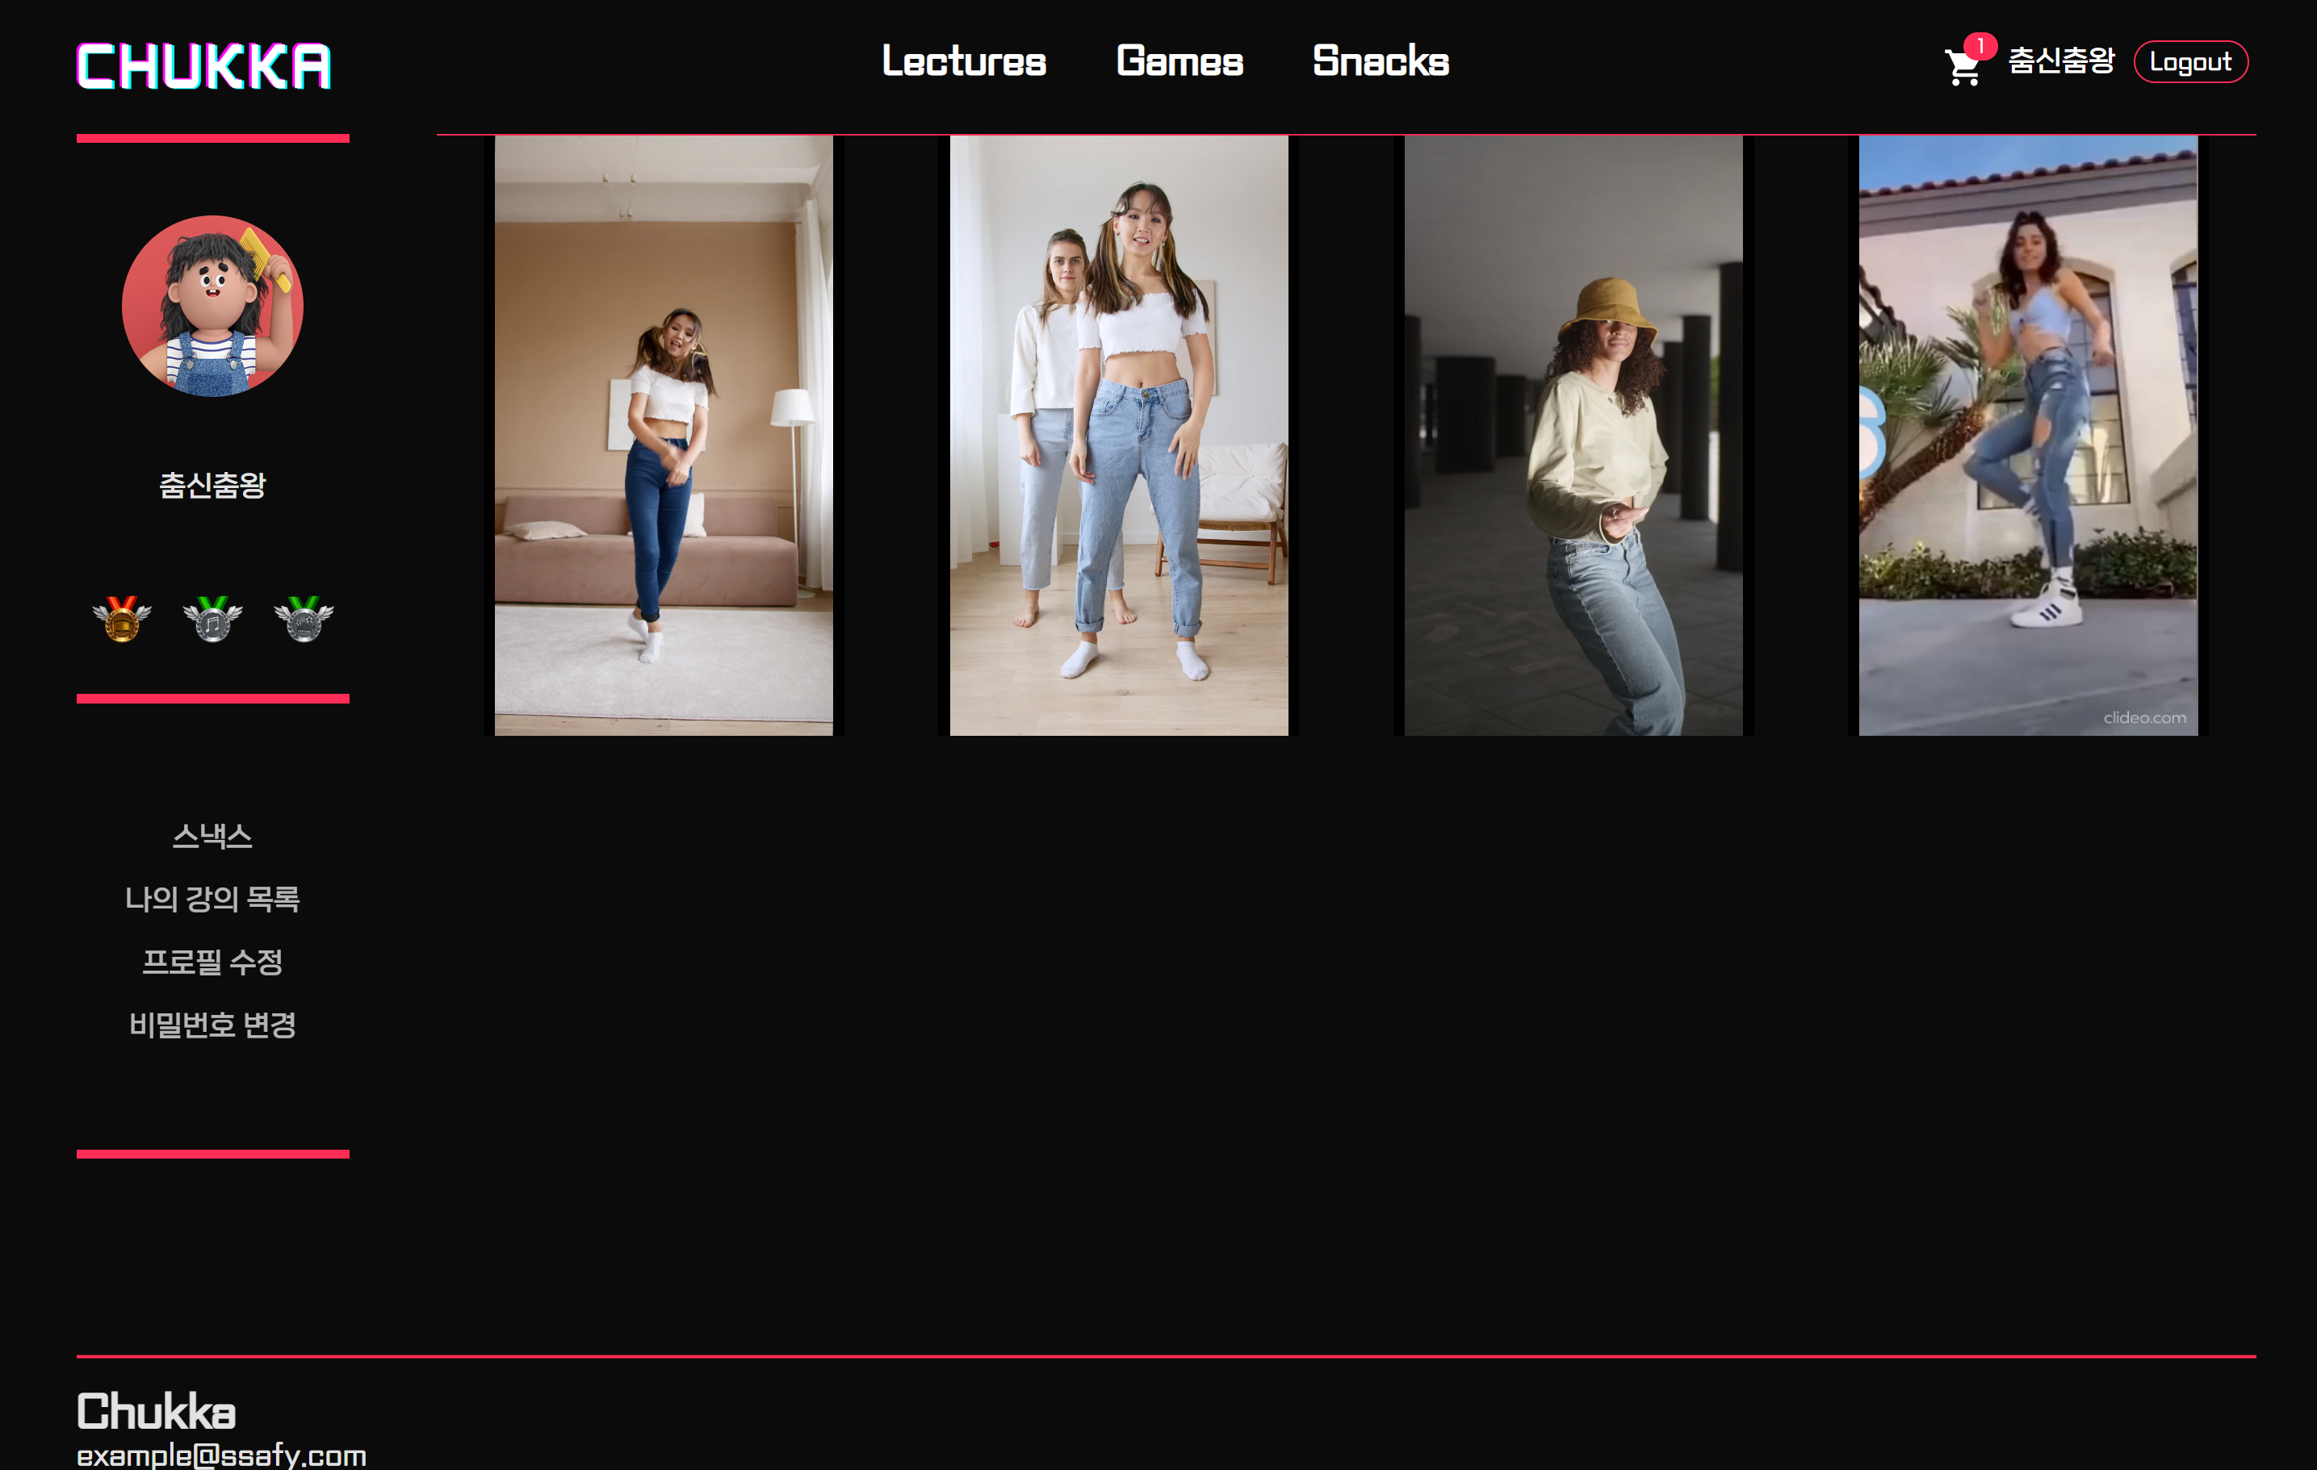
7. 마이페이지
- 마이 스낵스
- 나의 강의 목록
- 프로필 수정
- 비밀번호 변경
1
2
1
자신의 프로필을 볼 수 있습니다. 강의 / 게임 / 스낵스를 통해
얻은 경험치를 메달의 형태로 볼 수 있습니다.
2
이때까지 업로드한 스낵스의 목록을 볼 수 있으며 클릭하면
해당 스낵스의 상세페이지로 이동합니다.

Slide 35
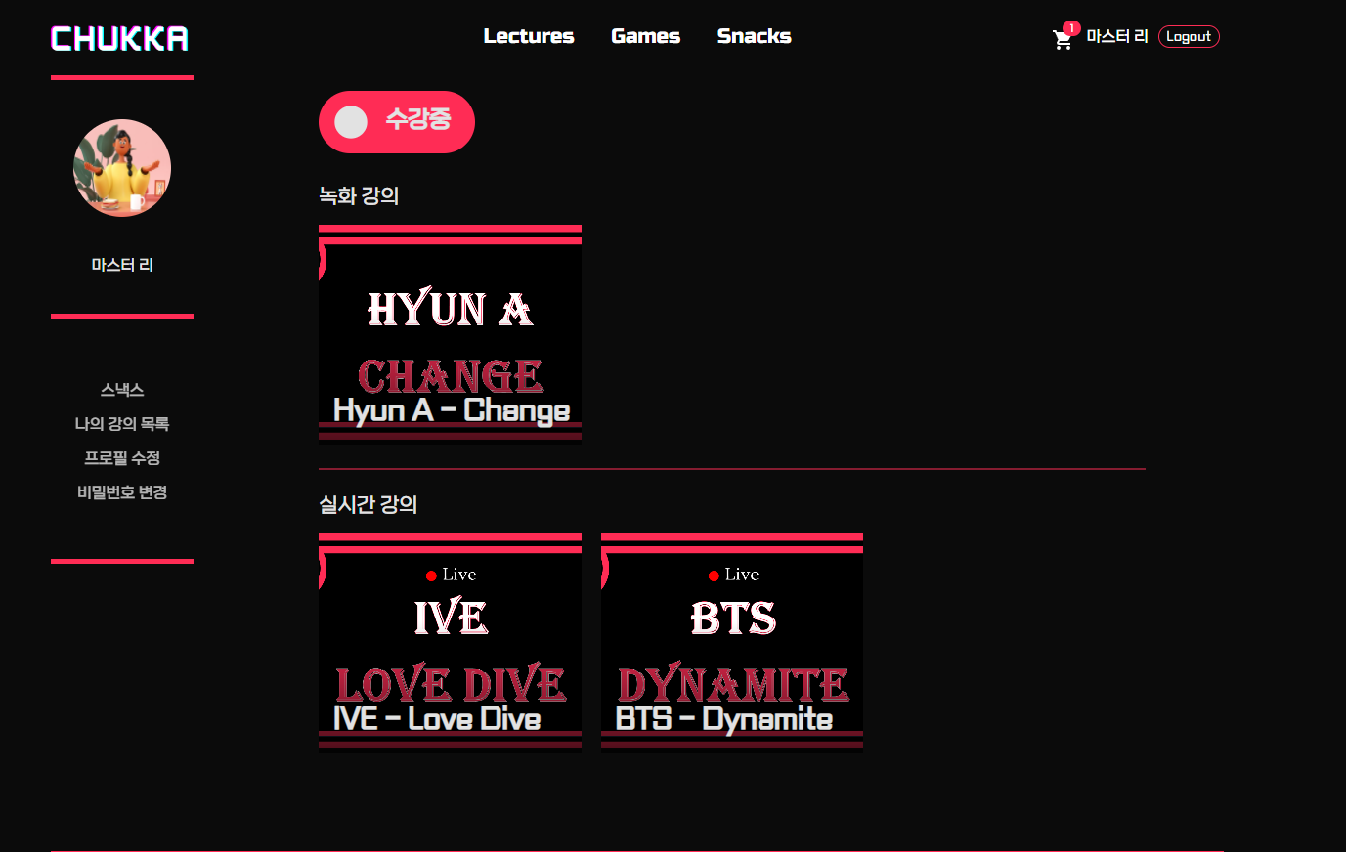
7. 마이페이지
- 마이 스낵스
- 나의 강의 목록
- 프로필 수정
- 비밀번호 변경
1
수강 중인 강의를 녹화와 실시간으로
구분하여 목록을 볼 수 있으며,
강의 썸네일을 클릭하면 해당 강의의
상세페이지로 이동하게 됩니다

Slide 36
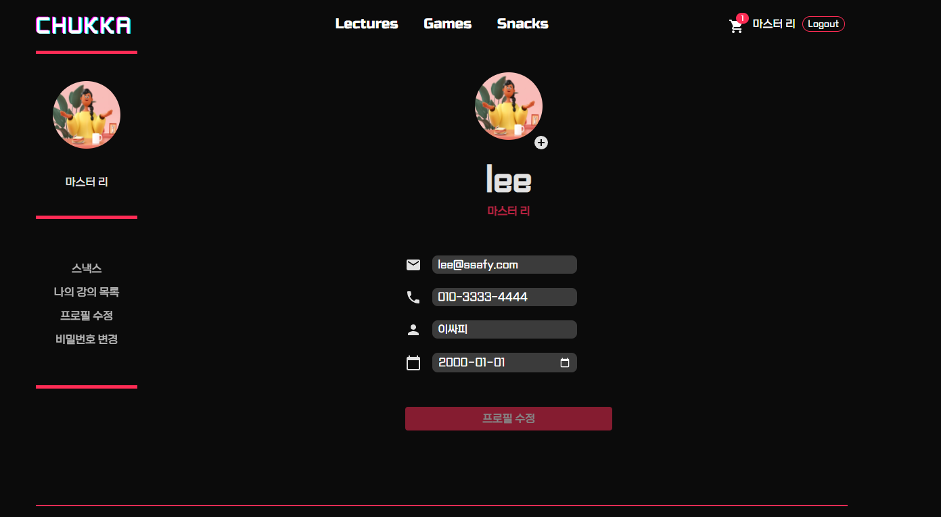
7. 마이페이지
- 마이 스낵스
- 나의 강의 목록
- 프로필 수정
- 비밀번호 변경
1
2
1
+ 버튼을 통해 새로운 프로필 사진을 업로드할 수 있습니다.
2
수정하고 싶은 정보를 입력한 후 프로필 수정 버튼을 누르면 해당 회원의 정보가 수정됩니다.

Slide 37
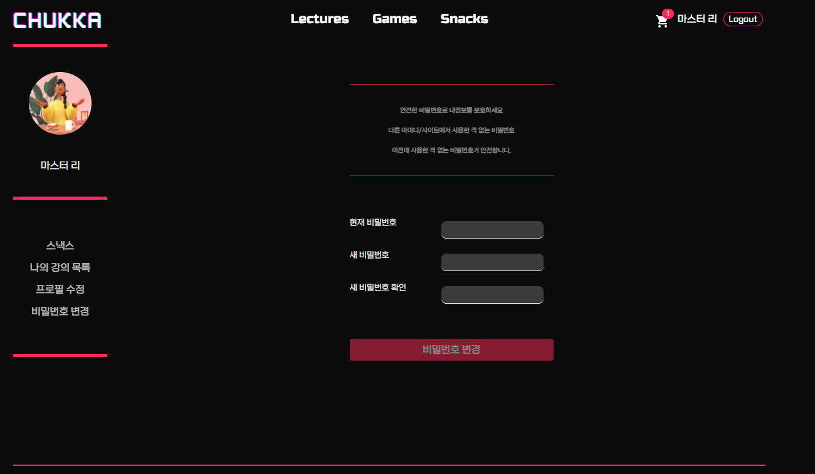
7. 마이페이지
- 마이 스낵스
- 나의 강의 목록
- 프로필 수정
- 비밀번호 변경
1
1
현재 비밀번호를 통해 회원 검증을 한 후 새로운 비밀번호를 입력하면 비밀번호가 변경됩니다.

Slide 38
08
관리자 페이지

Slide 39
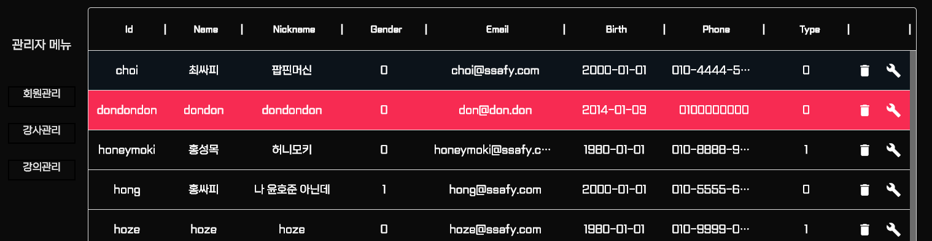
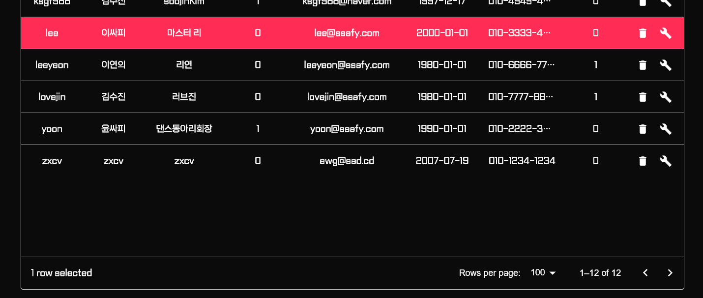
8. 관리자페이지
- 회원관리
- 강사관리
- 프로필 업로드
- 강의관리
- 라이브 추가
- 녹화 추가
5
6
1
4
2
3
1
7
1
클릭시 회원 정보 페이지가 보입니다.
클릭시 강사 관리 페이지가 보입니다.
클릭시 강의 관리 페이지가 보입니다.
회원을 정보를 확인할 수 있습니다.
5
회원 정보를 삭제하는 아이콘입니다.
입력한 내용으로 회원의 정보를 수정합니다.
페이지 이동 버튼입니다.
2
6
3
4
7

Slide 40
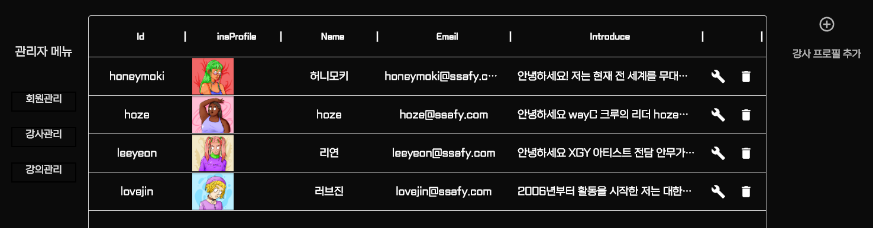
8. 관리자페이지
- 회원관리
- 강사관리
- 프로필 업로드
- 강의관리
- 라이브 추가
- 녹화 추가
2
1
1
강사 정보를 확인할 수 있습니다.
2
클릭시 강사 프로필을 업로드할 수 있는 창으로 이동합니다.

Slide 41
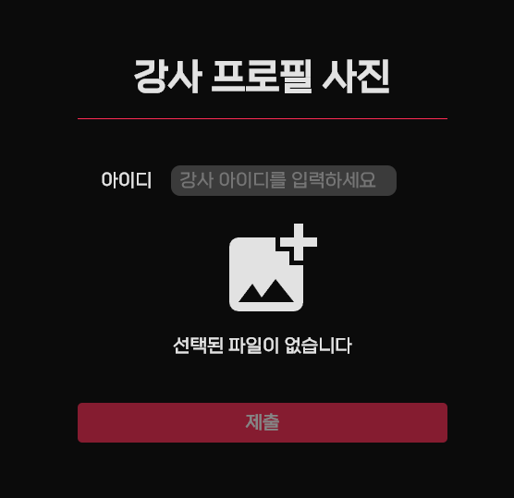
8. 관리자페이지
- 회원관리
- 강사관리
- 프로필 업로드
- 강의관리
- 라이브 추가
- 녹화 추가
1
2
3
1
프로필 사진을 업로드할 강사의 아이디를 입력합니다.
2
클릭시, 파일을 업로드 할 수 있습니다.
3
버튼 클릭시, 강사 프로필이 업로드 됩니다.

Slide 42
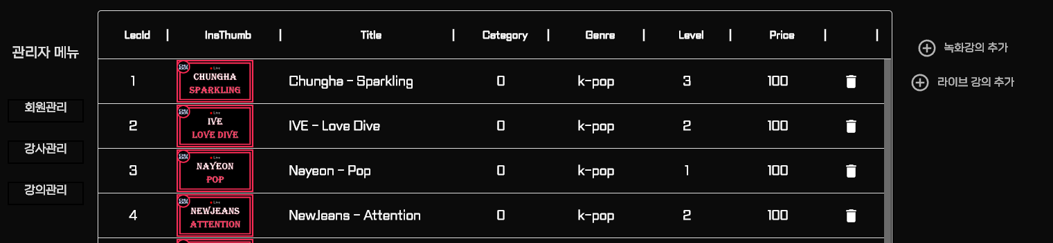
8. 관리자페이지
- 회원관리
- 강사관리
- 프로필 업로드
- 강의관리
- 라이브 추가
- 녹화 추가
2
1
3
1
강의 정보를 확인할 수 있습니다.
2
녹화 강의를 업로드할 수 있는 화면으로 이동합니다.
3
라이브 강의를 업로드 할 수 있는 화면으로 이동합니다.

Slide 43
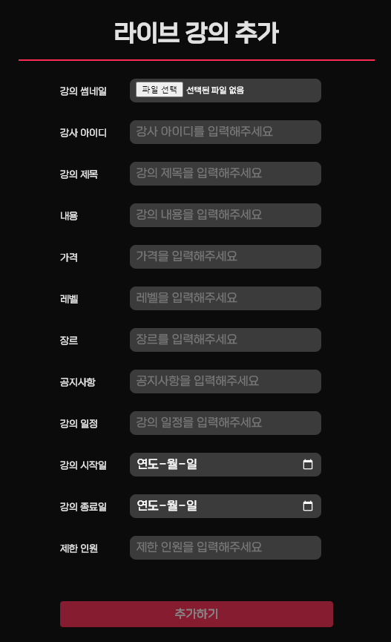
8. 관리자페이지
- 회원관리
- 강사관리
- 프로필 업로드
- 강의관리
- 라이브 추가
- 녹화 추가
1
1
라이브 강의 업로드를 위한 정보를 입력하면 강의를 등록할 수 있습니다.

Slide 44
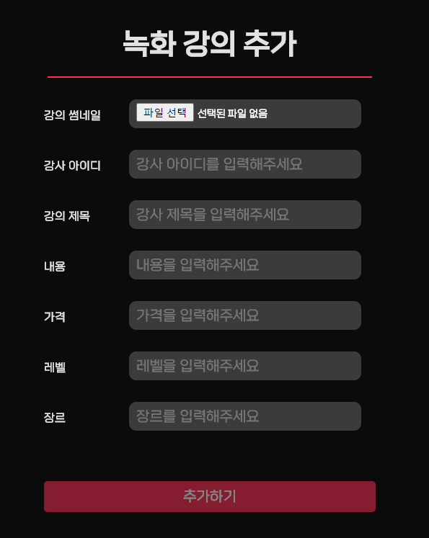
8. 관리자페이지
- 회원관리
- 강사관리
- 프로필 업로드
- 강의관리
- 라이브 추가
- 녹화 추가
1
녹화 강의 업로드를 위한 정보를 입력하면 강의를 등록할 수 있습니다.

Slide 45
Thank You

